Slide 1
LATVIJAS PENSIJU SISTĒMA

Slide 2
Pensiju sistēma Latvijā
1. Līmenis
valsts obligātā nefondēto pensiju shēma (paaudžu solidaritātes shēma)
14%
2. Līmenis
valsts fondēto pensiju shēma
6%
3. Līmenis
privātā brīvprātīgā pensiju shēma
Brīvprātīgās iemaksas

Slide 3
Kas ir pensiju 2.līmenis un kā tas veidojas
Pensiju 2. līmeni varētu raksturot kā valsts piedāvāto iespēju pašam parūpēties par savām vecumdienām. Iesaistoties pensiju 2. līmenī, noteikta daļa samaksātā sociālā nodokļa tiek novirzīta izvēlētajam pensiju pārvaldniekam, kas rūpējas par jūsu kapitāla pieaugumu.
Kapitāla pieaugums veidojas, pārvaldniekam ieguldot tam novirzīto naudu vērtspapīros (akcijās, valsts obligācijās u.c.), kā arī banku depozītos.
Avots: www.manapensija.lv

Slide 4
Pensiju 2. līmeņa dalībnieki
Kas var pieteikties pensiju 2. līmenim?
Cik bieži var mainīt pārvaldnieku un ieguldījumu plānu?
Personas, kas dzimušas pēc 1971. gada 1. jūlija, pensiju 2.līmenī VSAA reģistrē automātiski. Atliek tikai izvēlēties līdzekļu pārvaldītāju un ieguldījuma plānu.
Personām, kas dzimušas laika posmā no 1951. gada 2. jūlija (ieskaitot) līdz 1971. gada 1. jūlijam (ieskaitot), ir iespēja brīvprātīgi pievienoties pensiju 2. līmenim.
Katrs dalībnieks var mainīt līdzekļu pārvaldītāju vienu reizi gadā, bet ieguldījumu plānu viena pārvaldītāja ietvaros – divas reizes gadā.
Svarīgi! Pēc lēmuma pieņemšanas par dalību pensiju 2. līmenī un pēc lēmuma reģistrēšanas VSAA, no tā nevar atteikties.

Slide 5
Pensiju 2. līmenis
Kopējā aktīvu vērtība pensiju 2. līmenī,
vairāk kā 5 miljardi EUR
2023. gadā pensiju 2. līmenī iemaksu likme 6%
Iemaksu likmju lielumu regulē Ministru kabineta noteikumi par valsts sociālās apdrošināšanas iemaksu likmes sadalījumu par valsts sociālās apdrošināšanas veidiem.
Gadi | 1. līmenis | 2. līmenis
2001 - 2006 | 18% | 2%
2007 | 16% | 4%
2008 | 12% | 8%
2009 - 2012 | 18% | 2%
2013 - 2014 | 16% | 4%
2015 | 15% | 5%
2016 - turpmāk | 14% | 6%
Avots: www.vsaa.lv

Slide 6
Nosacījumi, kas ietekmē 2. pensiju līmeņa uzkrājuma lielumu
Atalgojuma lielums
Iemaksu apjoms 2. līmenī
Dalības laiks 2. līmeņa pensiju sistēmā
Peļņa, kas atkarīga no izvēlētā līdzekļu pārvaldītāja un ieguldījuma plāna
Avots: www.vsaa.lv

Slide 7
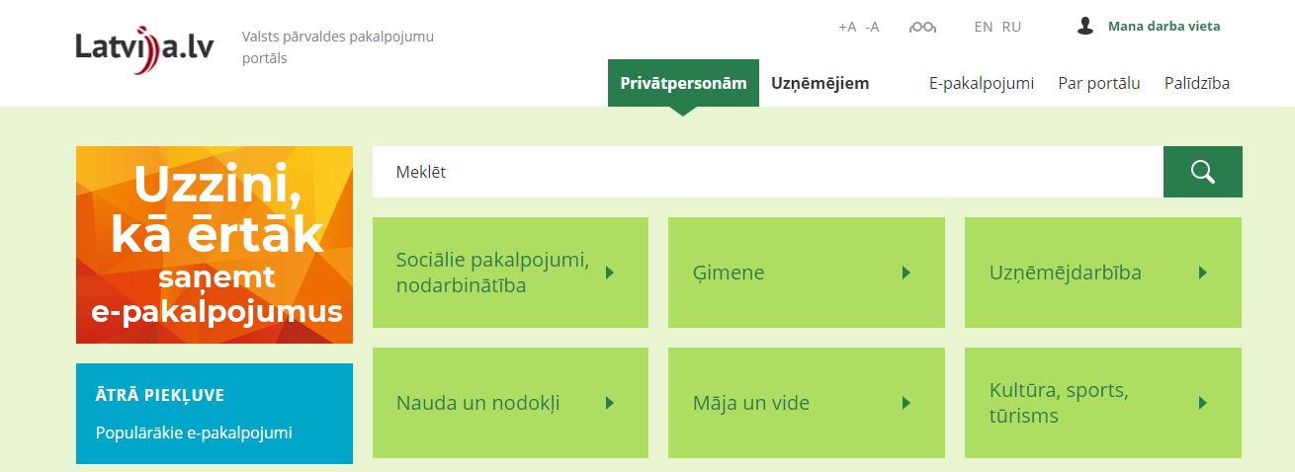
2.Pensiju līmeņa uzkrājumu uzzini portālā www.latvija.lv
Informācija par 2. pensiju līmeņa uzkrājumu pieejama portālā www.latvija.lv, ar nosaukumu «Valsts fondēto pensiju shēmas (pensiju 2.līmeņa) dalībnieka konta izraksts»
https://latvija.lv/Epakalpojumi/EP222/Apraksts
Avots: www.vsaa.lv

Slide 8
2.Pensiju līmeņa pārvaldnieki:
Avots: www.manapensija.lv

Slide 9
Ieguldījumu plāni un to stratēģijas
Nozares rādītāji:
2. pensiju līmenī iesaistīti vairāk nekā 1,29 miljoni dalībnieku.
Kopējo aktīvu vērtība 2.pensiju līmenī pārsniegusi 5 miljardu EUR robežu.
Pārvaldīšanas pakalpojumus piedāvā 7 ieguldījuma pārvaldes sabiedrības.
Kopā pieejami 29 ieguldījumu plāni.
Ieguldījumu plāni atšķiras pēc ieguldījumu stratēģijas un komisijas maksas.
Avots: www.manapensija.lv
Atjaunots 21.05.2019

Slide 10
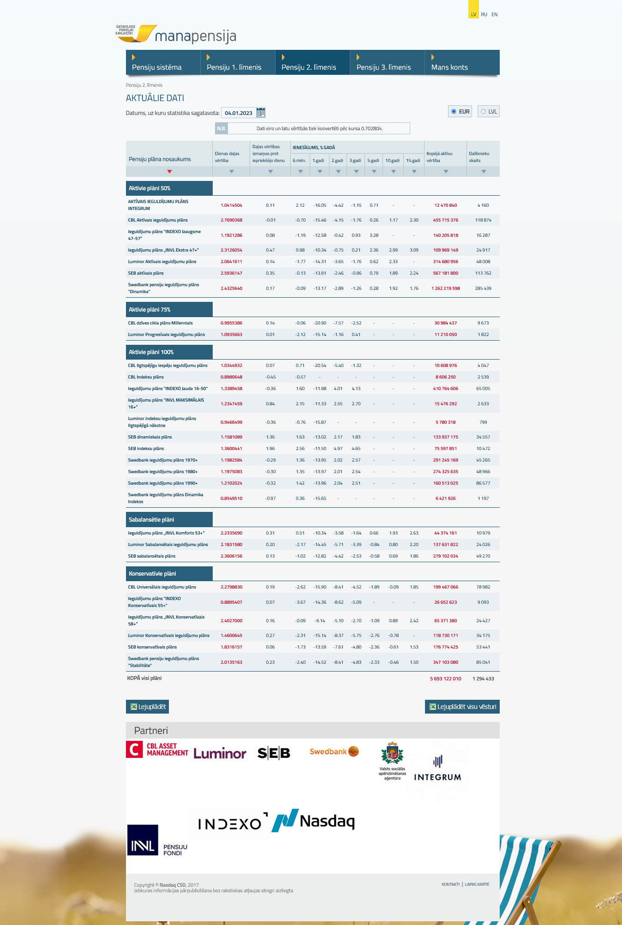

Slide 11
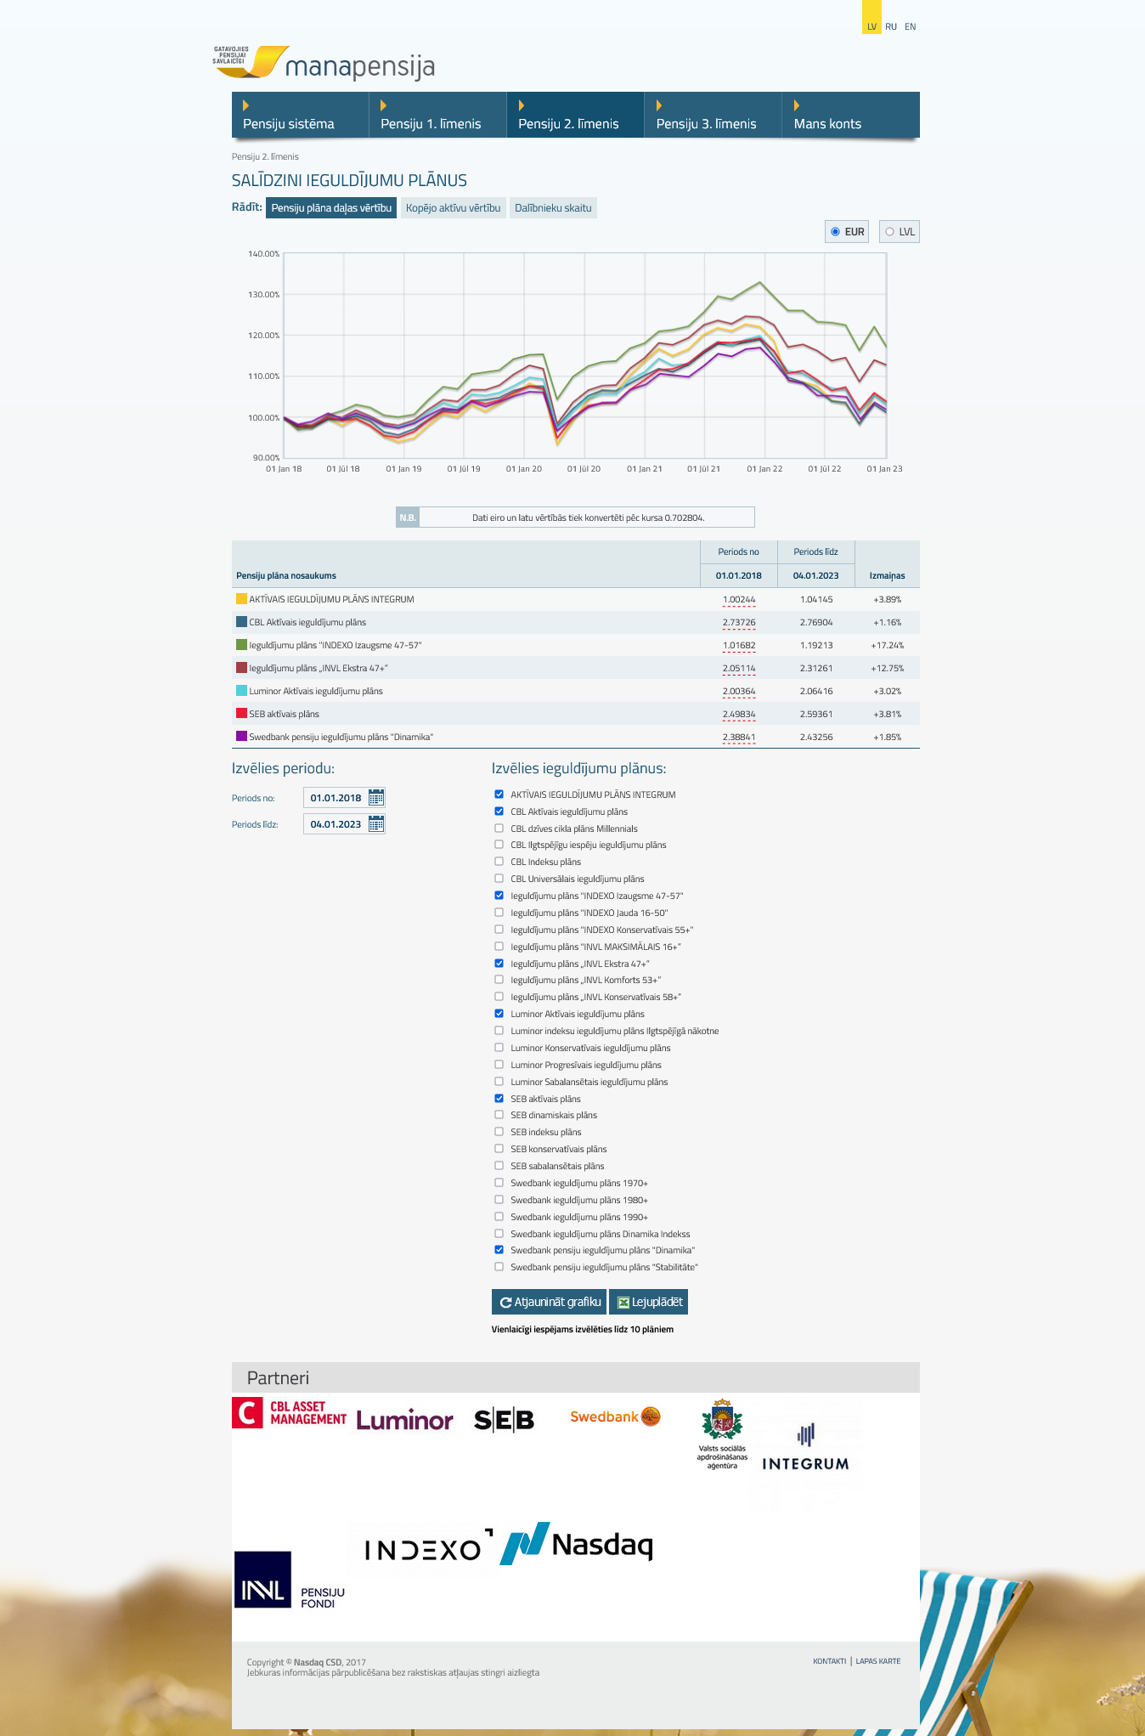

Slide 12
2.pensiju līmeņa uzkrājumu iespējams mantot!
Grozījumi Valsts fondēto pensiju likumā likumā par 2.pensiju līmeņa mantojamību stājas spēkā
2020.gada 1.janvārī. Saeima likuma grozījumus pieņēma 2018.gada 11.oktobrī.
Ministru kabineta noteikumi Nr. 365 nosaka kārtību par valsts fondētās pensijas
kapitāla izmantošanu.
2.pensiju līmeņa dalībnieks var izvēlēties, kā tiks izmantots viņa fondētās pensijas kapitāls,
ja dalībnieks nomirs pirms vecuma pensijas pieprasīšanas dienas:
to ieskaitīs valsts speciālajā budžetā.
to pievienos fondēto pensijas shēmas dalībnieka norādītās personas fondētajam pensijas
kapitālam.
to mantos Civillikumā noteiktā kārtībā. Naudu mantiniekam vai nu pārskaitīs uz kontu
kredītiestādē (no izmaksājamās summas tiek ieturēts nodoklis)
vai to pievienos mantinieka 2. pensiju līmeņa kontam.
Avots: www.vestnesis.lv , Grozījumi Valsts fondēto pensiju likumā, Noteikumi par valsts fondētās pensijas kapitāla izmantošanu

Slide 13
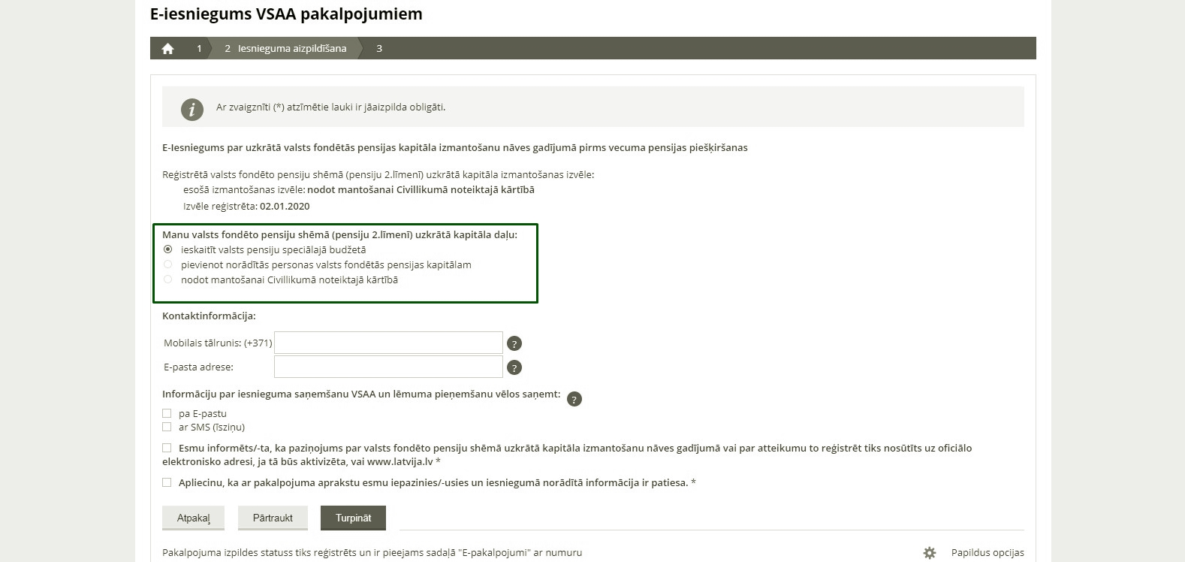
Fondēto pensiju shēmas dalībnieka izvēles izdarīšana
Avots: VSAA

Slide 14
Uzzini savu uzkrājuma apjomu!
Informācija par Tavu šī brīža pensijas 1. līmeņa kapitālu pieejama www.latvija.lv atskaitē “Informācija par prognozējamo vecuma pensijas apmēru” zem “Pensijas kapitāls” -“Kopā”. Šim kapitālam jāpieskaita klāt pensijas 1. līmeņa kapitāls par darba stāžu līdz 1996. gadam, kas pieejams “Informācija par prognozējamo vecuma pensijas apmēru” zem “Pensijas sākuma kapitāls” – “Sākuma kapitāls”.
Informācija par Tavu šī brīža pensijas 2. līmeņa kapitālu pieejama www.latvija.lv atskaitē “Valsts fondēto pensiju shēmas (pensiju 2.līmeņa) dalībnieka konta izraksts” zem “Fondētās pensijas kapitāls perioda beigās” – “Uzkrātais kapitāls”.
Informācijai par Tavu šī brīža pensijas 3. līmeņa kapitālu, sazinieties ar savu komercbanku, vai aplūkojiet pensijas 3. līmeņa kapitālu savā interneta bankā, ja Jūsu komercbanka nodrošina šādu informāciju.
Avots: www.manapensija.lv

Slide 15
2.Pensiju līmeņa priekšrocības!
Iespēja mainīt izvēlēto līdzekļu pārvaldītāju reizi kalendārajā gadā un ieguldījumu plānu viena pārvaldītāja ietvaros 2 reizes gadā;
Iespēja pašam sekot līdzi sava izvēlētā pensiju plāna darbības rezultātiem www.manapensija.lv un uzkrājumu apjomam www.latvija.lv;
Nauda tiek uzkrāta tieši jūsu pensijai;
Iespēja izvēlēties sev vispiemērotāko līdzekļu pārvaldītāju un ieguldījumu plānu;
Nav nekādu papildu izdevumu;
Līdzekļi tiek ieguldīti finanšu un kapitāla tirgū, tādējādi nodrošinot lielāku pensiju vecumdienās;
Pastāv stingra valsts uzraudzība, tādēļ nav jāuztraucas par līdzekļu drošību

Slide 16
Paldies par uzmanību!
Inta Ērgle mob.t. 2 9 426 482 inta_ergle@inbox.lv
SADARBĪBĀ AR
info@lpsda.org

